Slide 1

Конкурс проектов по разработке
новых видов сувенирной продукции
Чехол для телефона
ПХП ООО «Ришелье»
Ивановская область, г.Пучеж,
ул.Островского,11

Slide 2
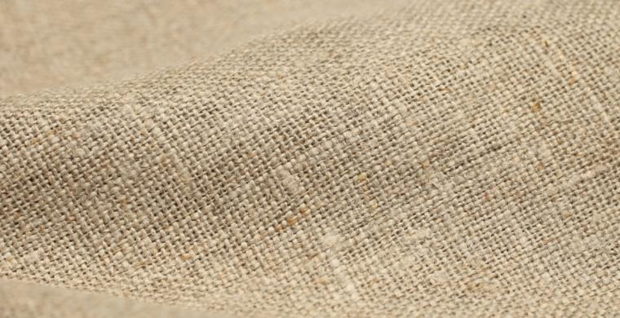

Предприятие художественных промыслов
ООО «Ришелье» – дипломант,
лауреат Федеральных ярмарок товаров
текстильной и легкой промышленности .
Главный приз на международной выставке Лен 2004 в г.Вологда
в номинации «Народные традиции в костюме»
В 2005 году на Федеральной текстильной –оптовой ярмарке
ВВЦ предприятие удостоено звания
ЛУЧШЕЕ ПРЕДПРИЯТИЕ ГОДА!
2007 г. Фестиваль «Льняная палитра» г.Пучеж
Метром Российской Моды Вячеславом Зайцевым, вручен
серебряный феникс за коллекцию «Льняной калейдоскоп»

Slide 3
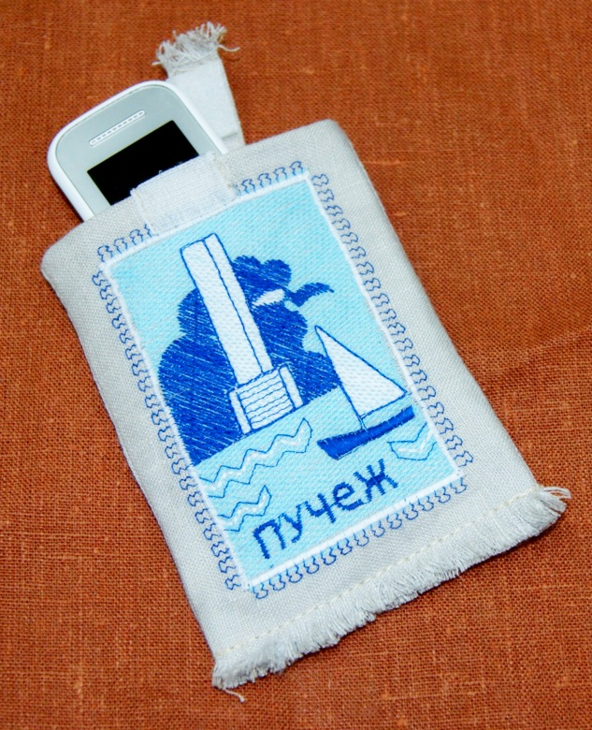
Ч
Е
Х
О
Л
Д
Л
Я
Т
Е
Л
Е
Ф
О
Н
А

Slide 4
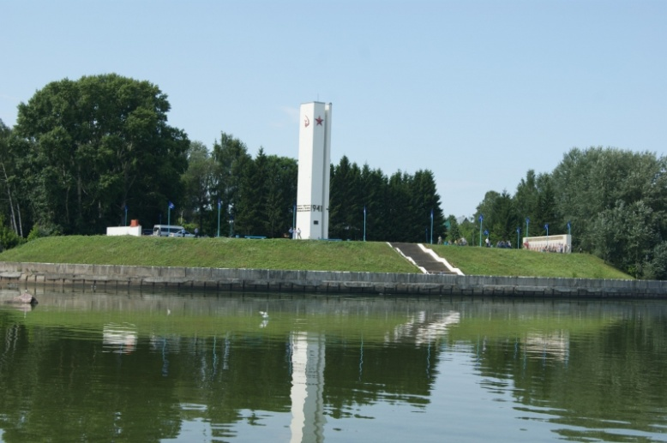

Вот таким образом выглядит чехол для мобильного телефона.
Чехол имеет форму прямоугольника
закрывается на липучку
с ремешком , достаточно только
потянуть за него и телефон
окажется у Вас в руках,
Изделие выполнено полностью изо льна, украшенное машинной вышивкой на лицевой стороне, с изображением памятного места г.Пучежа - Обелиска Славы на берегу реки Волги.

Slide 5

Данная сувенирная линия подходит потребителям по следующим причинам:
Это важная и нужная вещь в повседневной жизни, которая может предотвратить дорогостоящий ремонт или потерю телефона.
Ткань изделия из натурального материала – льна, это экологично и при загрязнении легко стирается.
Машинная вышивка – долговечна, красивая, память о поездке сохранится на века.
Ценовая доступность.
Сувенир изготовлялся к 70-летию Победы в ВОВ, символ память и славы на волжском красивом берегу.

